Slide 1
শুভেচ্ছা

Slide 2
শিক্ষক পরিচিতি
শিক্ষক পরিচিতি
নামঃ শেখা আজিজ
পদবীঃ সহকারী শিক্ষক
কর্মস্থলঃ বেজপাড়া সরকারি প্রাথমিক বিদ্যালয়
কালীগঞ্জ ঝিনাইদহ
নামঃ শেখা আজিজ
পদবীঃ সহকারী শিক্ষক
কর্মস্থলঃ বেজপাড়া সরকারি প্রাথমিক বিদ্যালয়
কালীগঞ্জ ঝিনাইদহ

Slide 3
পাঠ পরিচিতি
শ্রেণিঃ দ্বিতীয়
বিষয়ঃ বাংলা
পৃষ্ঠাঃ ২8

Slide 4
শিখনফল
৩.২.১ পরিচিত ফুল সম্পর্কে শুনে বুঝতে পারবে।
১.১.১ বর্ণ ও যুক্তবর্ণ সহযোগে তৈরী শব্দ শুনে স্পষ্ট ও শুদ্ধভাবে বলতে পারবে।
১.৩.১ নির্দেশনা শুনে পালন করতে পারবে।

Slide 5
প্রশ্নঃ তোমরা কি ফুল দেখেছো ?

Slide 6
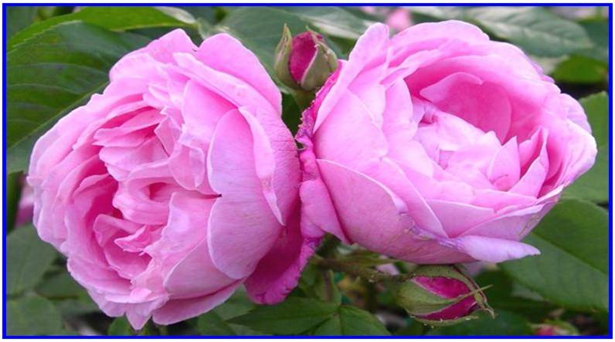
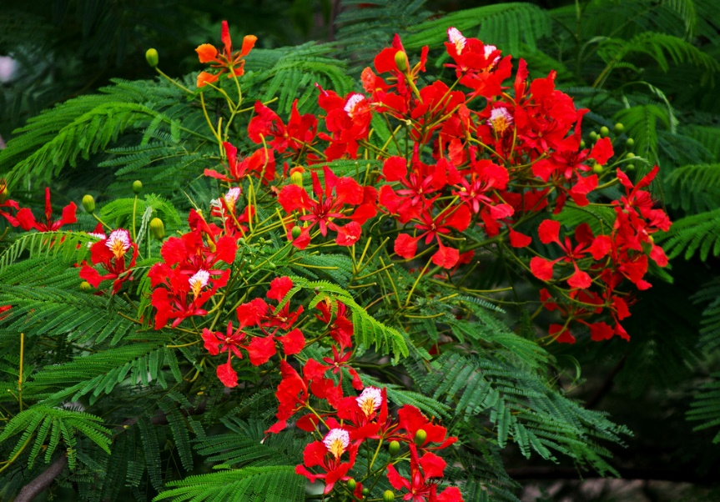
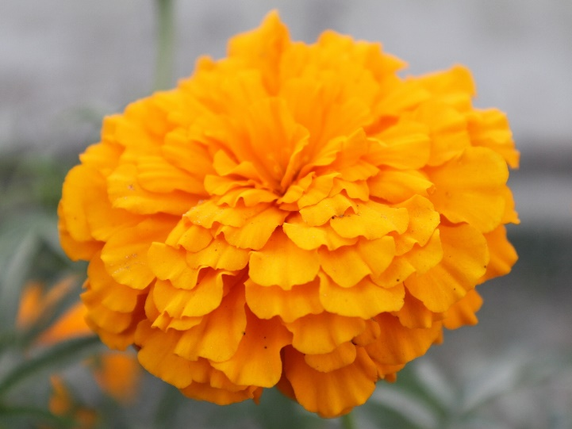
এসো ছবি দেখি

Slide 7
পাঠ শিরোনামঃ নানা রঙের ফুলফল
পাঠ্যাংশঃ আমাদের দেশ............সুবাস নেই ।

Slide 8
পাঠ উপস্থাপনা
গোলাপ ফোটে সারা বছর। গোলাপের সুগন্ধ আছে।
গোলাপ

Slide 9
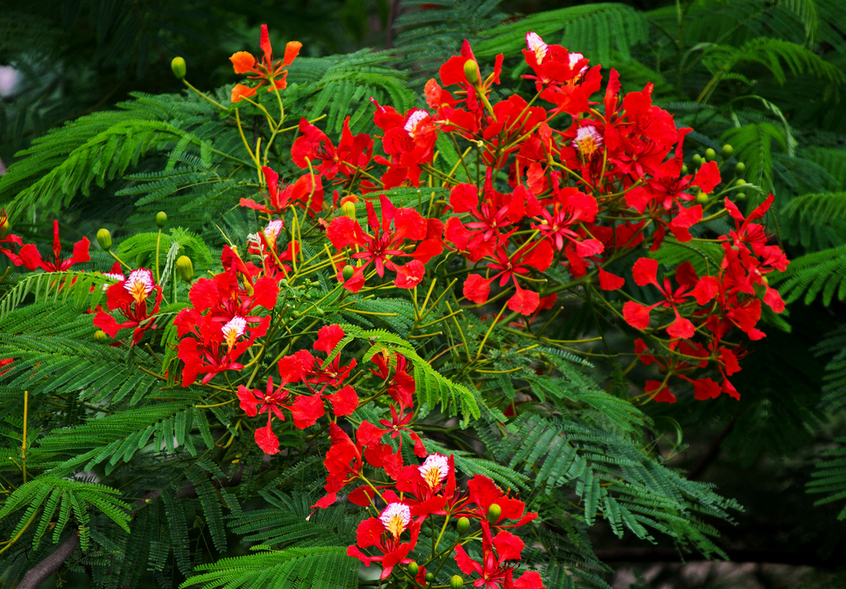
গন্ধ বিহীন ফুল
কৃষ্ণচূড়া
শাপলা

Slide 10
আদর্শ পাঠ

Slide 12
যুক্তবর্ণ
সুগন্ধ ন ধ বন্ধ

Slide 13
জোড়ায় কাজ
গোলাপ ছাড়া আর কী কী ফুলে গন্ধ আছে আলোচনা করে ৩টি ফুলের নাম লেখ।

Slide 14
একক কাজ
গন্ধযুক্ত ফুল | গন্ধমুক্ত ফুল

Slide 15
মূল্যায়ন
কয়েকটি ফুলের নাম লেখ।

Slide 16
বাড়ির কাজ
তোমার বাড়ির আশেপাশে আছে এমন পাঁচটি ফুলের নাম লিখবে।

Slide 17
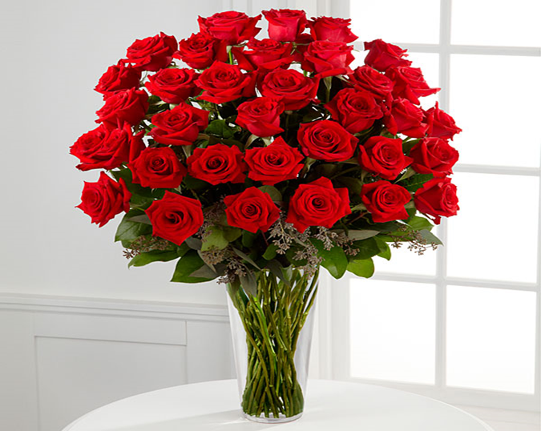
ধন্যবাদ সবাইকে

